Slide 1
HW2
习题讲解
-Chengjin Zhou-
2025/10/29

Slide 2
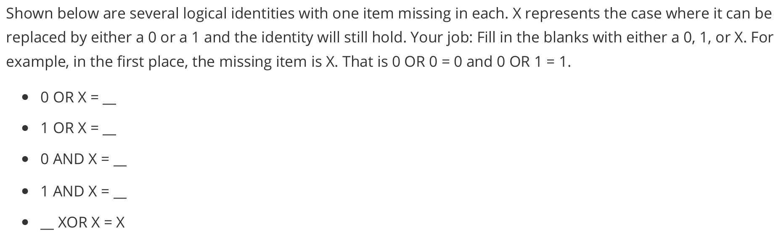
T1
Ans: X 1 0 X 0
Notes:
很基础很简单

Slide 3
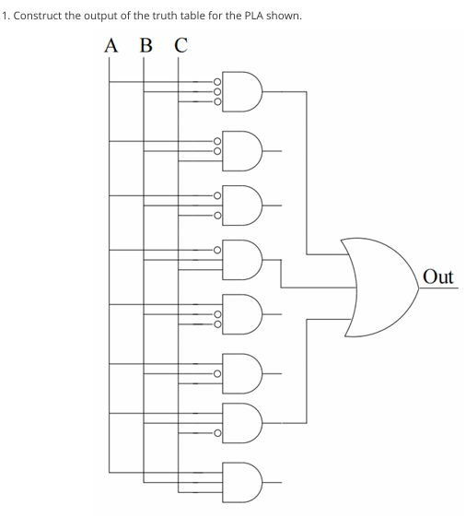
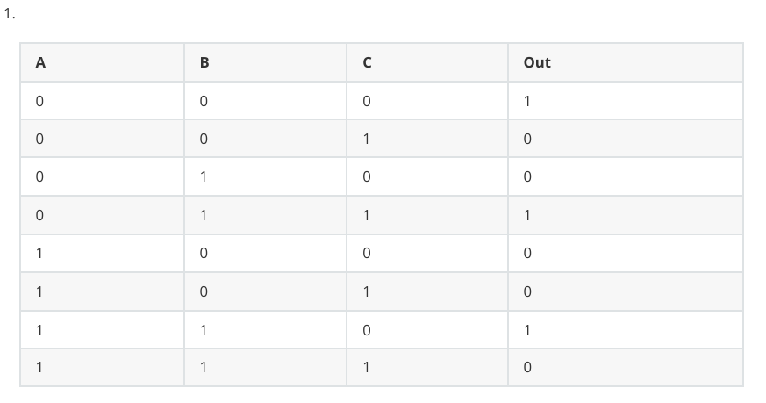
T2
Ans:
Notes:
左侧其实是个3-8译码器，每个输出实际上都对应一个最小项 $m_{i}，$任何布尔函数都可以表示为最小项之和

Slide 4
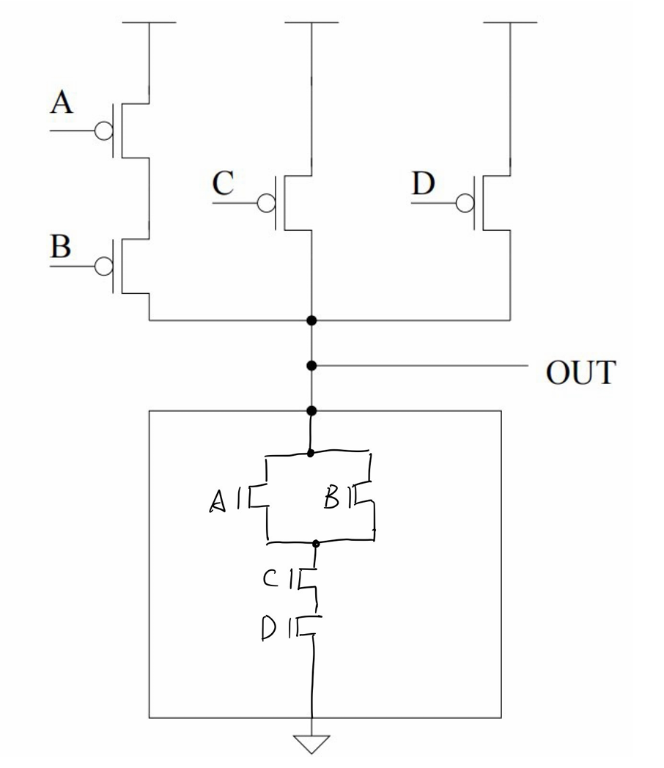
T2
要保证：输出不能为高阻态（即“悬空”）
小技巧：P型串或并与
N型串与并或
最后取反
Notes:
来自数电的小技巧

Slide 5
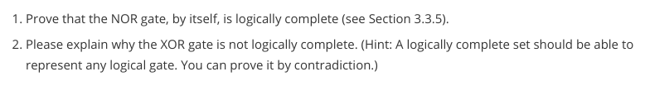
T3
1.Ans: NOT A = A NOR A
A OR B = (A NOR B) NOR (A NOR B)
A AND B = (A NOR A) NOR (B NOR B)
Notes:
考察逻辑完备

Slide 6
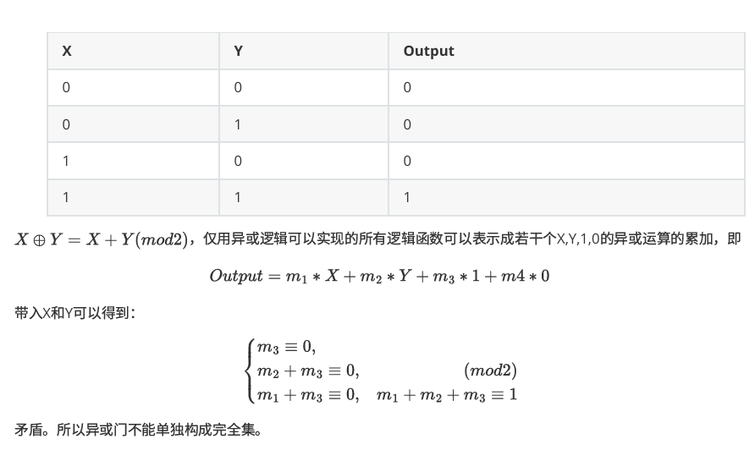
T3
2.Ans:
也可考虑非门，单输入单输出，易证异或无法构成非门
Notes:
考察逻辑完备

Slide 7
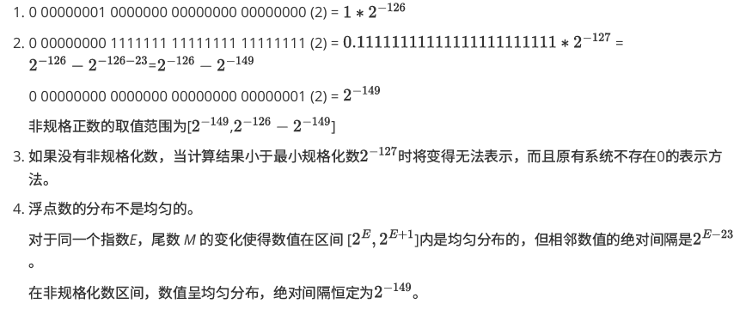
T4
1. What is the smallest positive normalized number that can be represented using the IEEE 32-bit Floating Point standard?
2. What is the range of positive subnormal number that can be represented using the IEEE 32-bit Floating Point standard?
3. Why does the IEEE 32-bit floating-point standard need subnormal numbers?
4. If both normalized and subnormal numbers are regarded as valid data ranges, is the distribution of the data uniform? If not, what are its distribution characteristics?
Notes:
考察IEEE

Slide 8
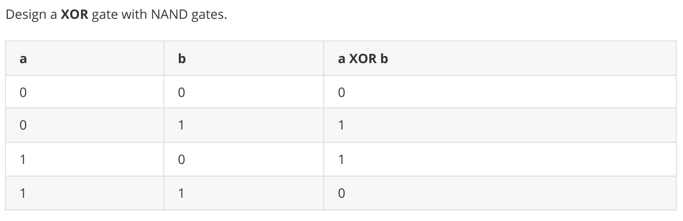
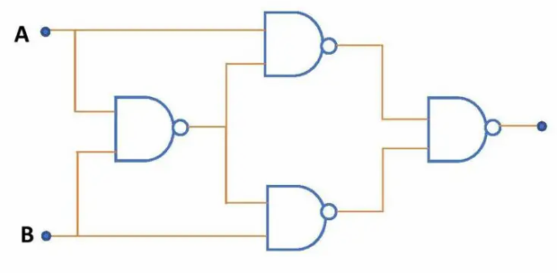
T5
怎么想到的？
若未要求最简：先用异或门表示出基本的非门、与门、或门，再用这三个基础的门表示要求的逻辑函数，最后带入
化简多余/重复的门，如两个相邻的非门
本题的小巧思A AND NOT(B) = A AND (A NAND B)，“共享非门”
Notes:
小巧思

Slide 9
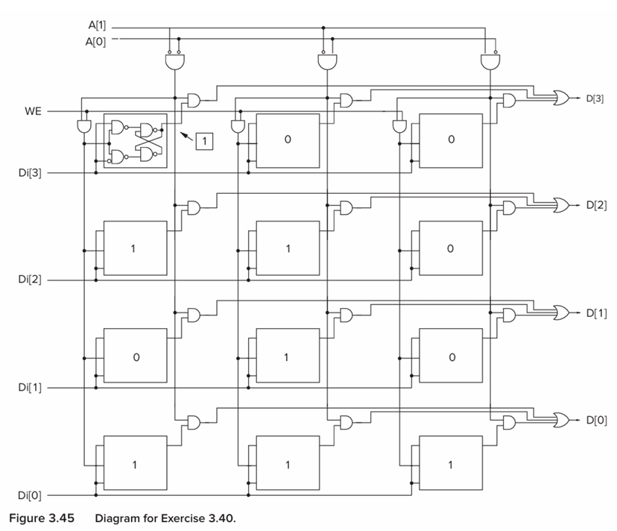
T6
1. 为了可以写⼊第⼀个位置， A[1:0] 应当为 00 ，同时为了写⼊ WE 应当为 1
2. 寻址空间：所能表达的最⼤的不同地址。寻址能⼒：每个地址位置上存储的数据位数。本图中寻址空间为4 ，寻址能⼒为4
（第二问寻址空间很多同学回答的3）
“We refer to the total number of uniquely identifiable locations as the memory’s address space.”
3. 为了将寻址能⼒提升到 k bit ，则需要将每个位置存储的 bits 提升为 k 位，对应则是在每个位置添加 k-4 个⻔控 D 锁存器。
Notes:
理论寻址空间vs实际寻址空间

Slide 10
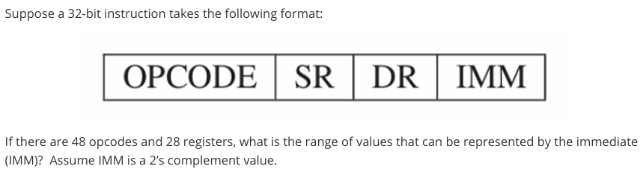
T7
8 位的操作码⾄少需要 6 位进⾏编码， 28 个寄存器⾄少需要 5 位进⾏编码。所以 32-6-5-5=16。
16 位的⼆进制补码所能表⽰的范围为-2^15到2^15-1。 IMM 字段可以表⽰的数值范围是 -32768 到 32767（⼗进制）。

Slide 11
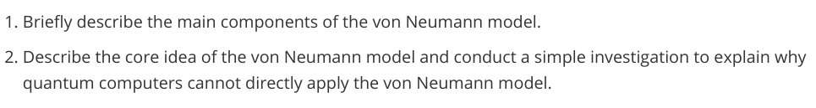
T8
1. Memory, Processing Unit, Control Unit, Input and Output
2. 程序的核⼼思想：将程序指令和数据以⼆进制形式共同存储在同⼀个读写存储器（内存）中。由⼀个中央处理单元（ CPU ）顺序地从内存中读取指令并执⾏。⼀个称为程序计数器（ PC ）的寄存器负责指向下⼀条要执⾏的指令地址，通常通过⾃动递增来实现顺序执⾏。
量⼦信息的存储、传输和处理⽅式与经典信息根本 不同，特别是在 “ 可复制性 ”“ 测量 ”“ 逻辑运算 ” 等⽅⾯存在物理层⾯的限制。
Notes:
扩展：量子信息

Slide 12
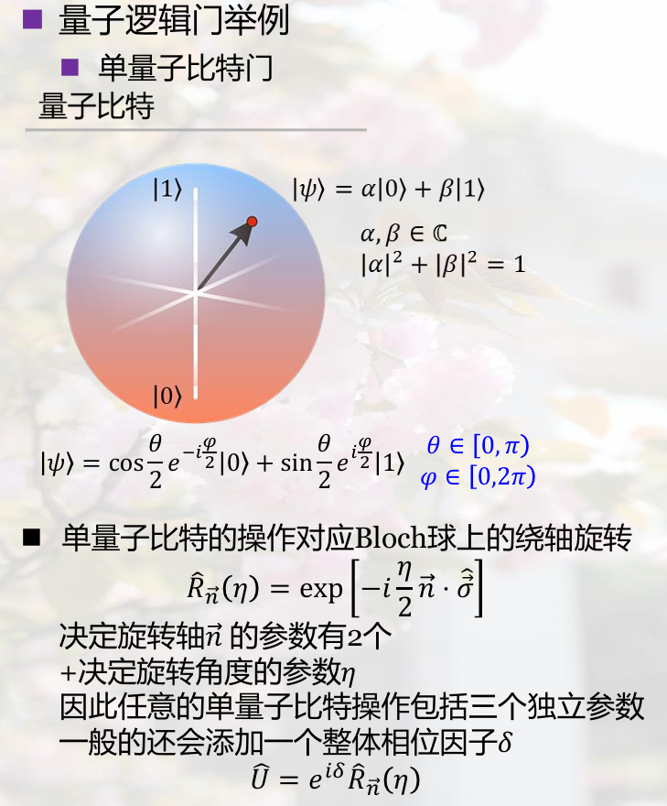
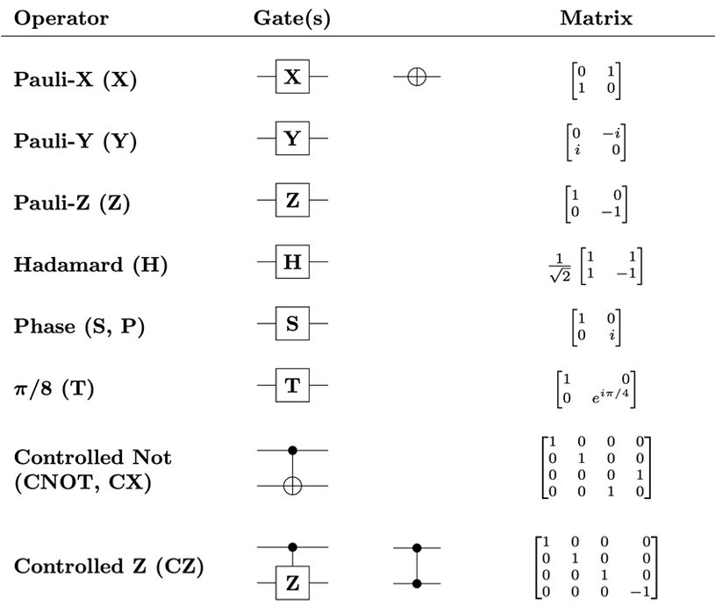
T8
1. 量⼦态⽆法被⾃由读取或复制
2. 量⼦逻辑运算是⺓正操作
3. 量⼦存储与处理⽆法物理分离
4. 量⼦测量破坏程序状态
…
Notes:
来源：许小冶老师课堂PPT

Slide 13
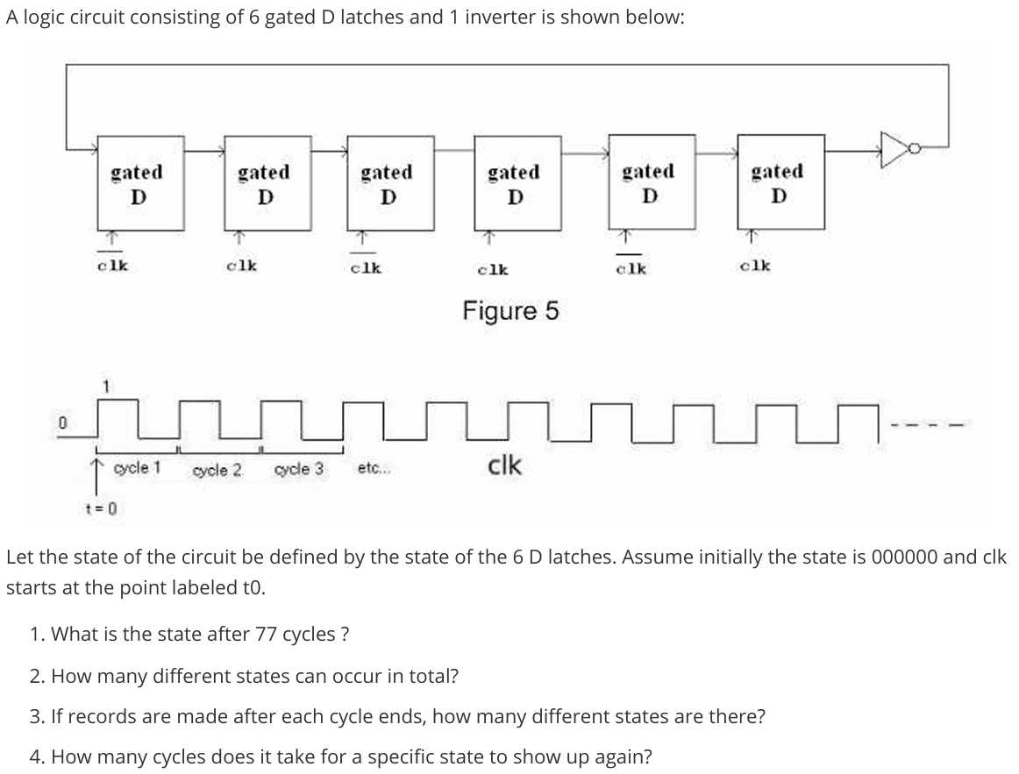
T9
Ans:
1. 000011
2. 12
3. 6
4. 6

Slide 14
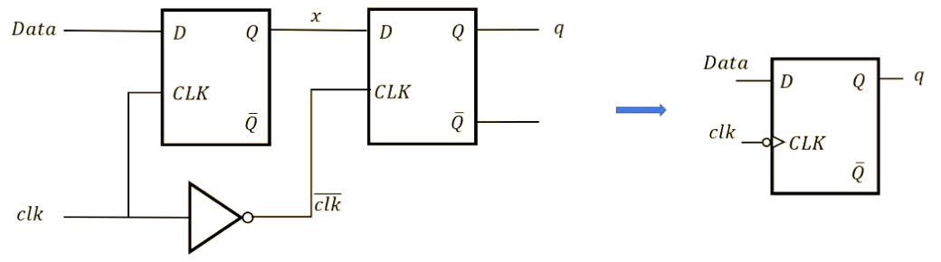
T9
什么是锁存器？什么是触发器？
锁存器：Latch 触发器：Flip-flop
锁存器：电平敏感 触发器：边沿敏感
连着clk信号就一定是触发器？No!
图要看清楚，相邻两个使能信号相反
这样串联的两个D锁存器“相当于”一个D触发器
为什么第三问与第二问的答案不一样？
——一个周期有两个状态
初始的时候clk信号按0算还是按1算？
——若是0，则不可能保持首末两个寄存器均为0
触发器时钟信号这里有个小三角

Slide 15
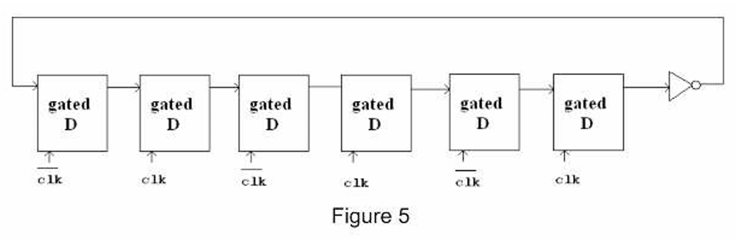
T9
CLK=1（周期起始）

Slide 16
T9
CLK=0（周期末）

Slide 17
T9
周期始000000 周期终100000
周期始110000 周期终111000
周期始111100 周期终111110
周期始111111 周期终011111
周期始001111 周期终000111
周期始000011 周期终000001
周期始000000 …
After77cycles：经过77个周期后的周期始 而77=6*9+5 故第1问应为000011

Slide 18
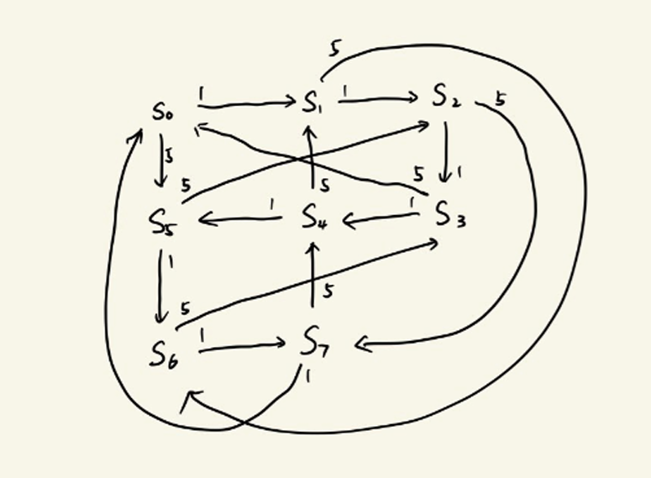
T10
A certain vending machine only sells one type of beverage, priced at 8 yuan.
The machine only accepts two types of coins: 1 yuan, 5 yuan. When the total amount of coins inserted reaches or exceeds 8 yuan, the goods will be automatically dispatched.
Please design a finite state Machine (FSM) to describe the state transition process of the remaining amount in this vending machine.
Notes:
考察有限状态机

Slide 19
T11
There are eight bottles of wine on the table, and one of them has been poisoned. There are now four mice available for poison testing. The poison takes effect very quickly - as long as it is drunk, the mouse will die that very night.
1. Please design a strategy to determine which bottle of wine is poisonous based on the death situation of the mice.
2. In your strategy, the maximum number of bottles of wine that four mice can detect is that one is poisonous.
3. How many mice do you expect to die in your strategy? Could you modify the strategy to reduce the expected number of dead mice even more?
二进制编码

Slide 20
T11
Why?
两个思路：1. 给每瓶酒独一无二的身份标识
2. 不断缩小候选范围
结合起来：用小鼠的存活状态为1bit，给酒编码，得到唯一的毒酒ID

